Slide 1

МЕХАНИКО-МАТЕМАТИЧЕСКОЕ
МОДЕЛИРОВАНИЕ ПРОЦЕССОВ ВЗАИМОДЕЙСТВИЯ
БИОЛОГИЧЕСКИХ СТРУКТУР
БЕЛОРУССКИЙ ГОСУДАРСТВЕННЫЙ УНИВЕРСИТЕТ
МЕХАНИКО-МАТЕМАТИЧЕСКИЙ ФАКУЛЬТЕТ
КАФЕДРА ТЕОРЕТИЧЕСКОЙ И ПРИКЛАДНОЙ МЕХАНИКИ
М. Журавков, Н. Романова, Н. Прохоров
МИНСК 2015

Slide 2
ОСНОВНЫЕ НАПРАВЛЕНИЯ
МОДЕЛИРОВАНИЕ СОСТОЯНИЯ, СВОЙСТВ И СТРУКТУРЫ БИОЛОГИЧЕСКИХ КЛЕТОК И ЭЛЕМЕНТОВ БИОТКАНЕЙ
МОДЕЛИРОВАНИЕ СОСТОЯНИЯ И ПРОСТРАНСТВЕННО-ВРЕМЕННЫХ ИЗМЕНЕНИЙ БИОСТРУКТУР ПОД ВОЗДЕЙСТВИЕМ РАЗЛИЧНЫХ ФАКТОРОВ
МОДЕЛИРОВАНИЕ ПРОЦЕССОВ ВЗАИМОДЕЙСТВИЯ БИОСТРУКТУР МЕЖДУ СОБОЙ И ПОД ВОЗДЕЙСТВИЕМ ВНЕШНИХ ФАКТОРОВ

Slide 3
МОДЕЛИРОВАНИЕ СОСТОЯНИЯ И ПРОСТРАНСТВЕННО-ВРЕМЕННЫХ ИЗМЕНЕНИЙ БИОСТРУКТУР ПОД ВОЗДЕЙСТВИЕМ РАЗЛИЧНЫХ ФАКТОРОВ

Slide 4
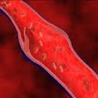
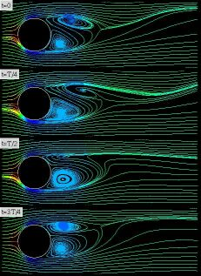
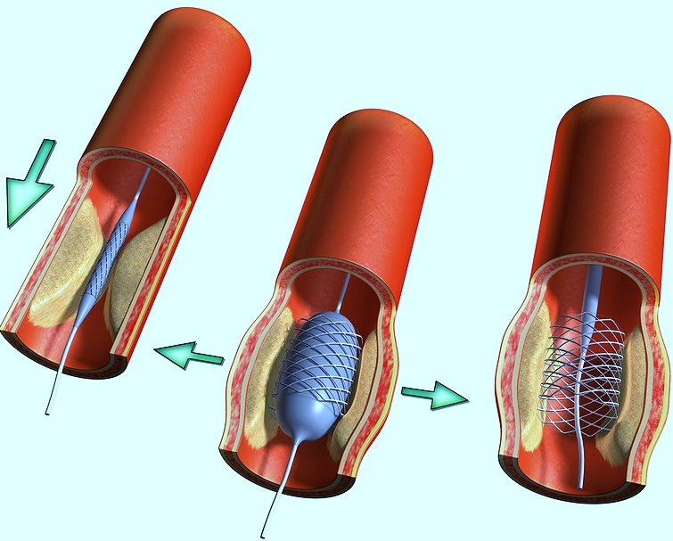
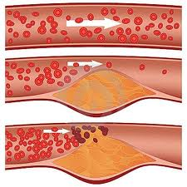
ОПИСАНИЕ СОСТОЯНИЯ АРТЕРИЙ
ОПИСАНИЕ ДВИЖЕНИЕ КРОВИ ПО СОСУДАМ
(ЗОНЫ ТУРБУЛЕНТНОСТИ,
ОПРЕДЕЛЕНИЕ «МЕРТВЫХ» ЗОН И ОБЛАСТЕЙ ЗАСТОЯ)

Slide 5
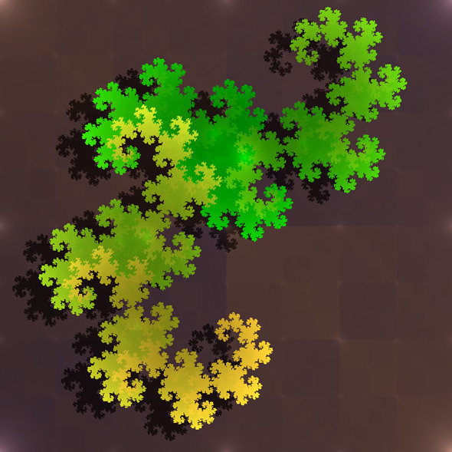
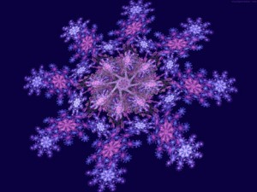
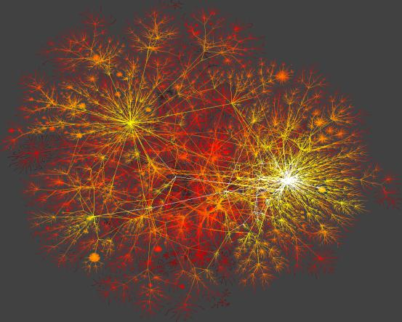
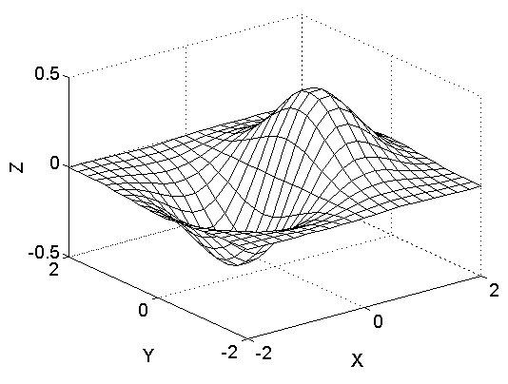
ВЕРОЯТНОСТНО-ДЕТЕРМИНИРОВАННЫЕ ПОДХОДЫ ДЛЯ ОПИСАНИЯ РАЗВИТИЯ ТРУДНО ПРОГНОЗИРУЕМЫХ ЗАБОЛЕВАНИЙ (РАССЕЯНЫЙ СКЛЕРОЗ И ДР.)

Slide 6
ИЗМЕНЕНИЯ ФИЗИКО-МЕХАНИЧЕСКИХ СВОЙСТВ КЛЕТОК
И ТКАНЕЙ ПРИ РАЗВИТИИ ЗАБОЛЕВАНИЙ ИЛИ ПОД ВОЗДЕЙСТВИЕМ ФАРМАЦЕВТИЧЕСКИХ ПРЕПАРАТОВ
ЭЛАСТИЧНОСТЬ
(УПРУГОСТЬ)
КЛЕТОЧНЫЕ
ОБОЛОЧКИ
(ПЛАЗМАТИЧЕСКИЕ МЕМБРАНЫ)
МЕХАНИЧЕСКИЕ
СВОЙСТВА
БИОЛОГИЧЕСКИХ КЛЕТОК
ИНТЕГРАЛЬНЫЕ СТРУКТУРЫ
ЦИТОСКЕЛЕТА
ДЕФОРМАЦИЯ
ЯДРО

Slide 7
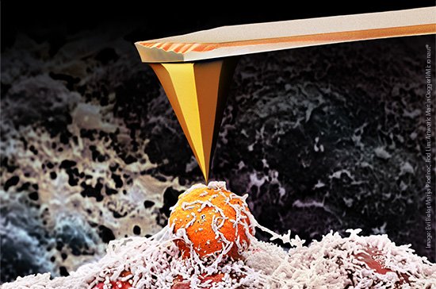
ТРЕБОВАНИЯ К АТОМНО-СИЛОВОЙ СПЕКТРОСКОПИИ
корректировка классического решения Герца с учетом формы зонда (сферические, конические)
ограничение, связанное с глубиной проникновения зонда в исследуемый материал
Теория Герца не рассматривает
адгезионное взаимодействие
между острием и исследуемой
поверхностью
Теория Герца описывает
взаимодействие однородных тел

Slide 8
РАЗЛИЧНЫЕ ВИДЫ ОСНОВАНИЯ ИНДЕНТОРА
Индентор цилиндрической формы радиуса a с плоским основанием
Индентор конической формы
Индентор цилиндрической формы радиуса а с основанием сферической формы радиуса
Конусоидальный индентор со сферическим основанием

Slide 9
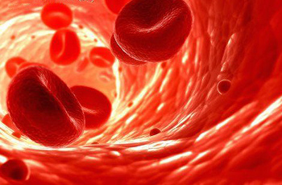

ТЕХНОЛОГИИ РЕШЕНИЯ ЗАДАЧ ДЛЯ МАТЕРИАЛОВ
С НЕУПРУГИМ И НЕЛИНЕЙНЫМ ПОВЕДЕНИЕМ
построение решения, используя в качестве исходных определяющие уравнения для неоднородной теории упругости
построение специальных классов фундаментальных решений, отличных от классических
модификация определенным образом решений, построенных на основе подходов классической линейной теории упругости однородных тел

Slide 10
ДРОБНАЯ МОДЕЛЬ ВЯЗКОУПРУГОГО ПОВЕДЕНИЯ МАТЕРИАЛА
НА ОСНОВЕ ПРИНЦИПА ВОЛЬТЕРА
.
- «фиктивные» упругие перемещения
- «фиктивные» граничные перемещения

Slide 11
ПЕРЕХОД К ПРОИЗВОДНЫМ ДРОБНОГО ПОРЯДКА
.
ядра ползучести ядро Абеля
G(t) и J(t) преобразование Лапласа

Slide 12
.
.
для решения Герца
для индентора с конусоидальной формой поверхности, переходящей в сферическое основание

Slide 13
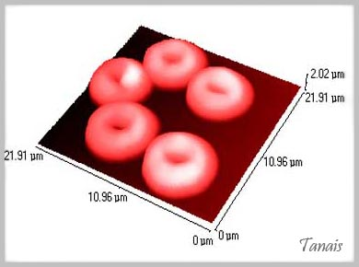
ИССЛЕДОВАНИЕ УПРУГИХ СВОЙСТВ ЭРИТРОЦИТОВ
.
МОДЕЛЬ 1
КЛАССИЧЕСКОЕ РЕШЕНИЕ ЗАДАЧИ ГЕРЦА ДЛЯ СФЕРИЧЕСКОГО ИНДЕНТОРА
МОДЕЛЬ 2
РЕШЕНИЕ ДЛЯ КОНУСОИДАЛЬНОГО ИНДЕНТОРА СО СФЕРИЧЕСКИМ ОСНОВАНИЕМ
МОДЕЛЬ 3
РЕШЕНИЕ СНЕДАНА ДЛЯ СФЕРЫ
МОДЕЛЬ 4
МОДИФИЦИРОВАННОЕ РЕШЕНИЕ ГЕРЦА НА ОСНОВЕ ИНТЕГРОДИФФЕРЕНЦИРОВАНИЯ ДРОБНОГО ПОРЯДКА
МОДЕЛЬ 5
РЕШЕНИЕ ДЛЯ КОНУСОИДАЛЬНОГО ИНДЕНТОРА СО СФЕРИЧЕСКИМ ОСНОВАНИЕМ ДЛЯ ВЯЗКОУПРУГИХ МАТЕРИАЛОВ С ИСПОЛЬЗОВАНИЕМ ПРОИЗВОДНЫХ ДРОБНОГО ПОРЯДКА

Slide 14
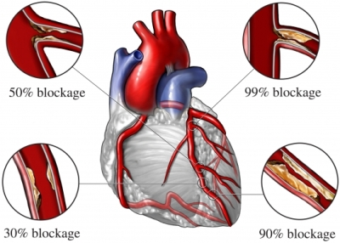
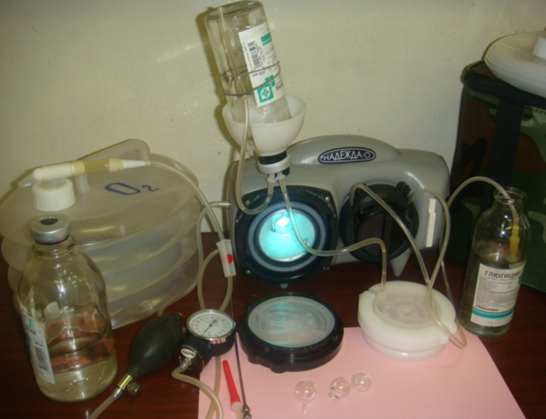
ГЕМОРЕОЛОГИЧЕСКИЕ МОДИФИКАЦИИ
ИШЕМИЧЕСКАЯ БОЛЕЗНЬ СЕРДЦА
ОСТРЫЙ КОРОНАРНЫЙ СИНДРОМ
УЛЬТРОФИОЛЕТОВАЯ МОДИФИКАЦИЯ КРОВИ
ЭКСТРАКОРПОРАЛЬНАЯ АУТОГЕМОМАГНИТОТЕРАПИЯ

Slide 15
ЗНАЧЕНИЕ МОДУЛЯ УПРУГОСТИ ЭРИТРОЦИТОВ ПАЦИЕНТОВ ДО И ПОСЛЕ ЛЕЧЕНИЯ
.
Пациент Вид модели |  | Пациент 1 Е, МПа |  | Пациент 2 Е, МПа |  | Пациент 3 Е, МПа |  | Пациент 4 Е, МПа
 |  | до | после | до | после | до | после | до | после
Модель 1 | МАТК | 41,93 | 94,79 | 31,46 | 172,85 | 81,05 | 92,75 | 38,94 | 72,07
 | РАТК | 40,36 | 106,09 | 31,12 | 188,11 | 82,25 | 103,18 | 41,27 | 76,45
Модель 2 | МАТК | 42,15 | 95,73 | 32,15 | 172,90 | 83,98 | 94,84 | 39,30 | 71,45
 | РАТК | 40,55 | 106,70 | 31,82 | 188,15 | 95,31 | 103,21 | 41,55 | 78,09
Модель 3 | МАТК | 29,97 | 74,25 | 26,16 | 76,26 | 49,08 | 51,85 | 29,71 | 59,25
 | РАТК | 28,11 | 79,95 | 25,83 | 76,89 | 49,63 | 53,35 | 30,85 | 61,52
Модель 4 | МАТК | 35,09 | 85,56 | 27,65 | 156,56 | 71,37 | 77,61 | 33,47 | 66,62
 | РАТК | 32,18 | 89,48 | 26,95 | 163,04 | 71,22 | 81,26 | 33,79 | 67,32
Модель 5 | МАТК | 35,39 | 86,76 | 28,50 | 156,63 | 72,02 | 77,67 | 34,00 | 68,74
 | РАТК | 32,44 | 90,45 | 27,83 | 163,10 | 72,72 | 81,30 | 34,24 | 69,25

Slide 16
Пациент Вид модели |  | Пациент 5 Е, МПа |  | Пациент 6 Е, МПа |  | Пациент 7 Е, МПа |  | Пациент 8 Е, МПа
 |  | до | после | до | после | до | после | до | после
Модель 1 | МАТК | 93,95 | 158,45 | 49,18 | 94,46 | 54,05 | 96,48 | 34,72 | 26,55
 | РАТК | 102,99 | 186,23 | 51,89 | 101,46 | 58,41 | 96,70 | 38,55 | 28,50
Модель 2 | МАТК | 93,97 | 158,57 | 49,42 | 94,50 | 54,46 | 96,56, | 34,95 | 26,80
 | РАТК | 103,00 | 186,33 | 51,94 | 101,03 | 58,75 | 96,79 | 38,74 | 28,70
Модель 3 | МАТК | 54,14 | 77,52 | 36,89 | 58,11 | 39,83 | 58,11 | 25,54 | 19,15
 | РАТК | 54,27 | 82,74 | 38,04 | 60,07 | 41,78 | 58,52 | 27,75 | 20,12
Модель 4 | МАТК | 88,29 | 147,24 | 42,69 | 82,27 | 47,26 | 79,17 | 28,12 | 21,11
 | РАТК | 89,12 | 156,06 | 43,21 | 85,29 | 48,29 | 79,39 | 29,65 | 22,06
Модель 5 | МАТК | 88,32 | 147,39 | 43,06 | 82,33 | 47,78 | 79,31 | 28,46 | 21,40
 | РАТК | 89,22 | 156,19 | 43,52 | 85,34 | 48,75 | 79,56 | 29,96 | 22,50

Slide 17
ГРАФИКИ ЗАВИСИМОСТИ МОДУЛЯ УПРУГОСТИ ОТ ВРЕМЕНИ
.
− модель 1
− модель 2
− модель 3
− модель 4
− модель 5

Slide 18




СОТРУДНИЧЕСТВО
Объединенный Институт Машиностроения НАН Беларуси
Белорусский Государственный Медицинский Университет
KTH Royal Institute of Technology, Stockholm, Sweden
Delft University of Technology,
Netherlands

